Slide 1

Dr Armando Lobato
Presidente
Dr Ronald Flumignan
Diretor científico

Slide 2

Missão: representar as sociedades de especialidades médicas

Slide 3
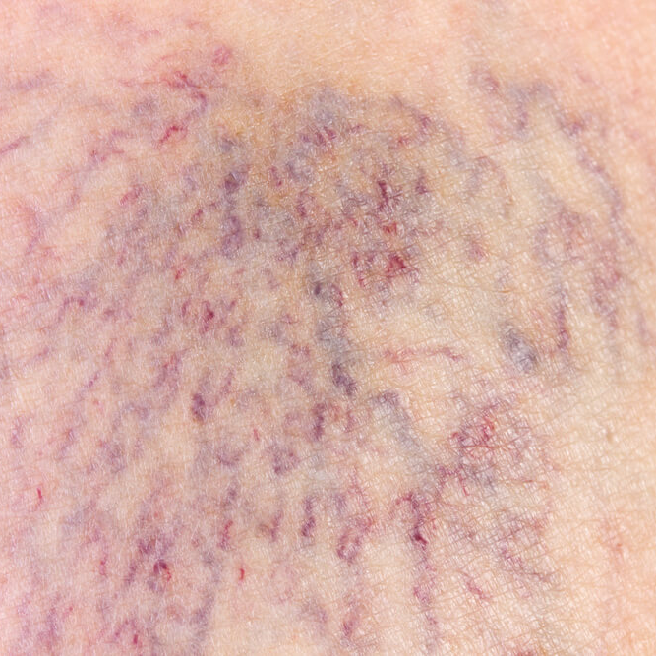
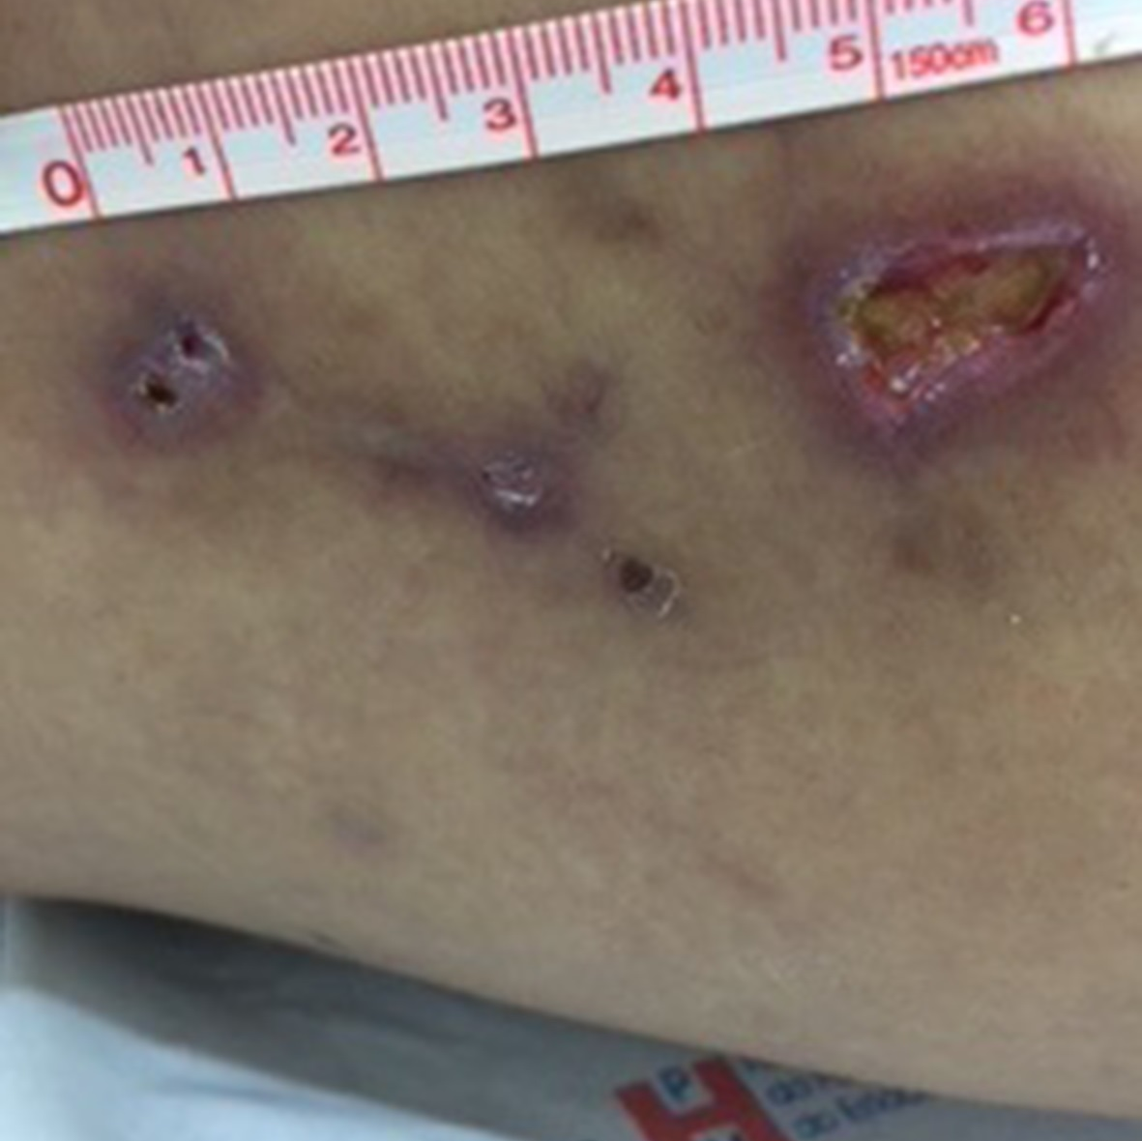
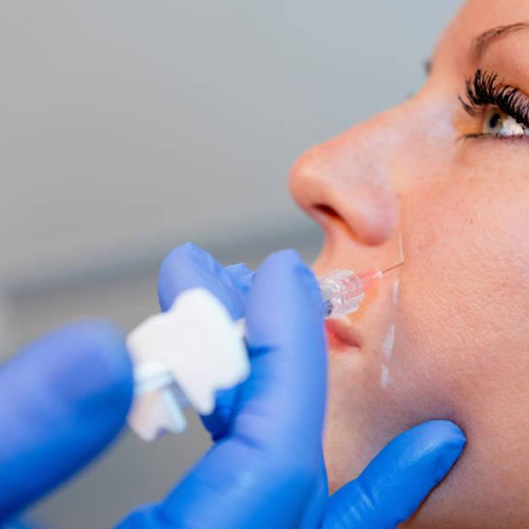
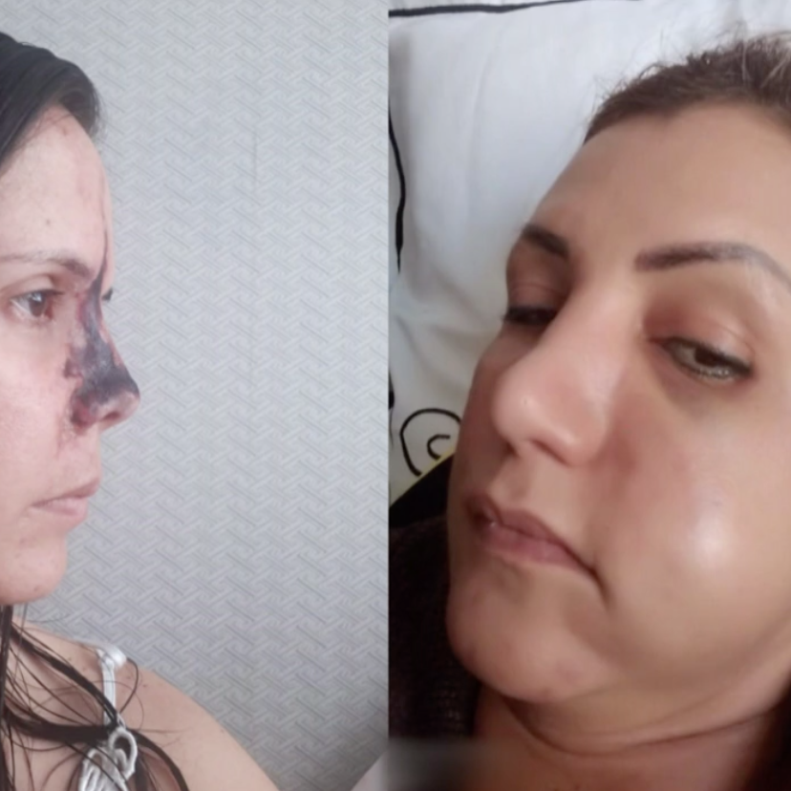
Invasão das especialidades médicas por não médicos
Varizes
Úlcera
Estética
Necrose
Maior causa de afastamento do trabalho no Brasil
Complicações quando realizadas por não médicos
Maior número de tecnologias disponíveis para procedimentos de estética
Complicações quando realizadas por não médicos

Slide 4
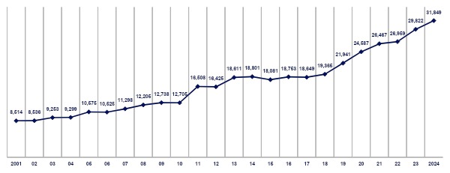
Educação médica no Brasil
Novos registros médicos
Novas vagas
Source: CFM. 09.2021

Slide 5
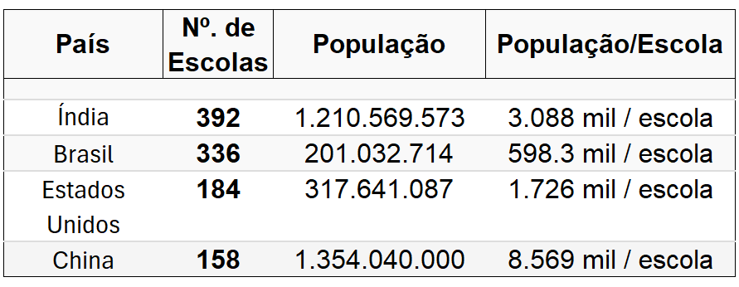
Educação médica no Brasil X outros países
Número de escolas médicas no Brasil X outros países 2018
Source: https://www.escolasmedicas.com.br/escolas-medicas-brasil-e-internacionais.php

Slide 6
Marcos
Residência Médica no Brasil
Criação
Normatiza
Define RM
Fim?
Primeiro PRM
Lei 6932. Confere título de especialista.
1945 | ... | 1977 | … | … | 1981 | … | … | … | 2024 | ? | ?
Decreto 80281. Cria a CNRM
Decreto 11999. Desmantelamento da CNRM

Slide 7

A solução
PL 1914/23
Exame de ordem
Manutenção CNRM

Slide 8

Por que agora?
Segurança da população

